Slide 1

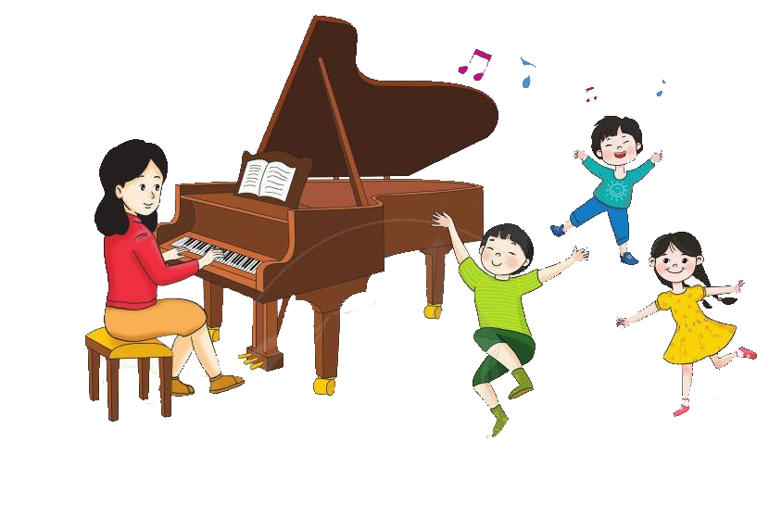


Chào mừng quý thầy cô và các bạn học sinh đến với
ÂM NHẠC LỚP 4

Slide 2


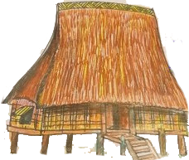
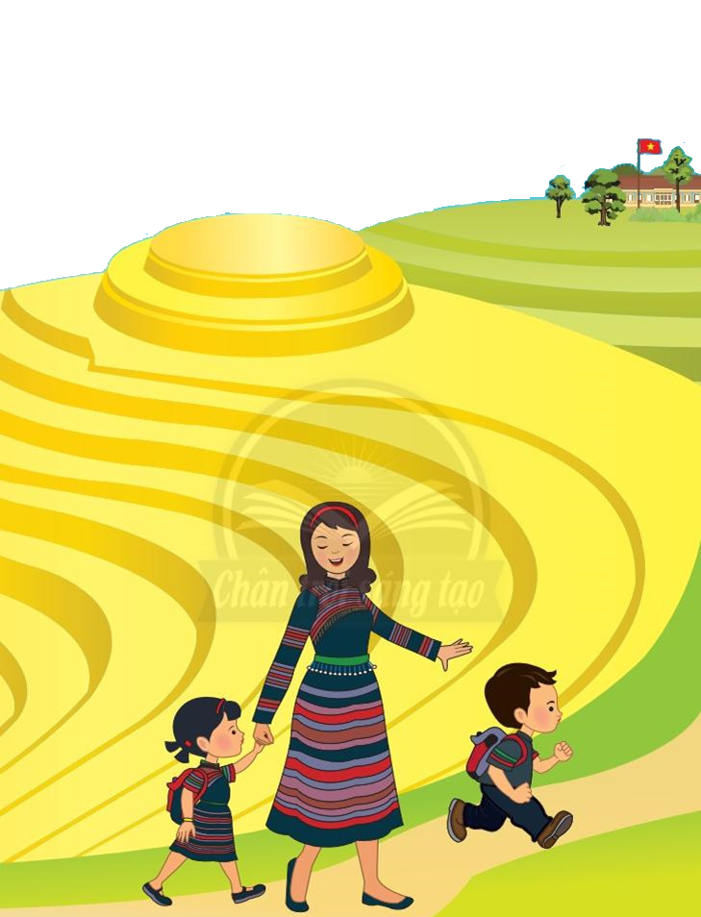
ÂM NHẠC 4
TIẾT:4
HỌC HÁT BÀI: BẠN ƠI LẮNG NGHE
Dân ca Ba-na(Tây Nguyên)
Siêu tầm dịch lời: Tô Ngọc Thanh
KỂ CHUYỆN ÂM NHẠC

Slide 3

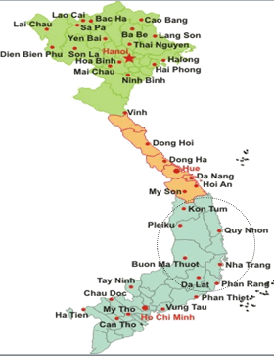
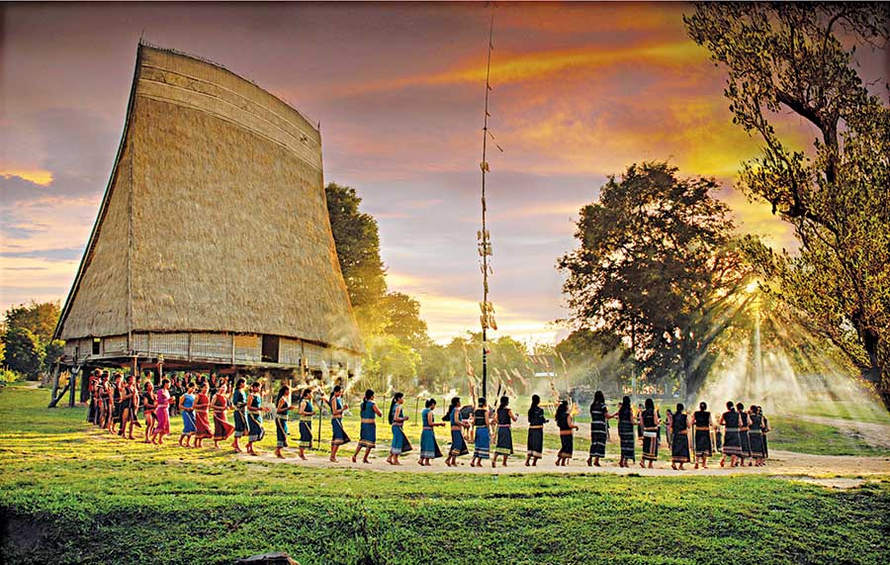
Vùng đất Tây Nguyên có các dân tộc Gia-rai, Ba-na, Xơ-đăng, Ê-đê, Hrê.., đồng bào Tây Nguyên là những người yêu lao động và rất lạc quan, yêu đời. Bài Hát mừng , dân ca Hrê thể hiện tình cảm vui tươi của người dân Tây Nguyên trước cảnh đổi thay của buôn làng.
GIỚI THIỆU

Slide 4
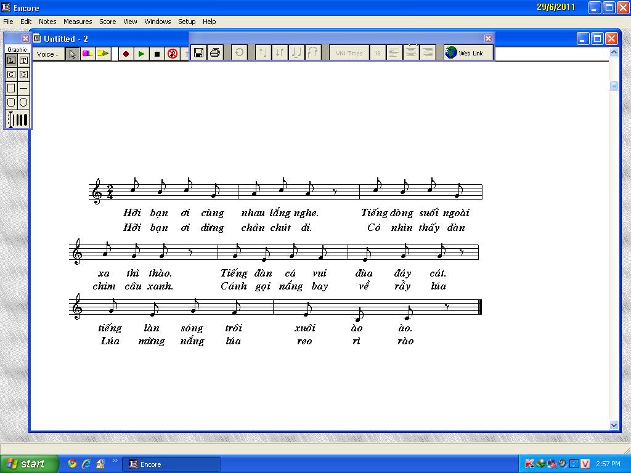
Nghe hát mẫu hoặc gv hát mẫu

Slide 5

NGHE HÁT BẰNG KARAOKE

Slide 6
Đọc lời ca
Lời 1
CÂU 1: Hỡi bạn ơi cùng nhau lắng nghe
CÂU 2: Tiếng dòng suối ngoài xa thì thào
CÂU 3: Tiếng đàn cá vui đùa đáy cát
CÂU 4: Tiếng làn sóng trôi xuôi ào ào

Slide 7
LỜI 2
Hỡi bạn ơi dừng chân chút đi
Có nhìn thấy đàn chim câu xanh
Cánh gọi nắng bay về rẫy lúa
Lúa mừng nắng lúa reo rì rào

Slide 8
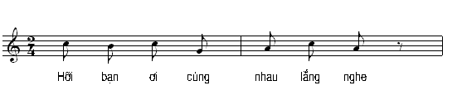
Dạy hát nối tiếp
Câu 1

Slide 9
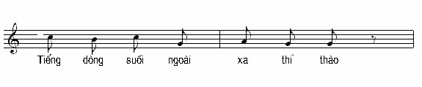
Câu 2

Slide 10
Câu 1+2

Slide 11

Câu 3

Slide 12
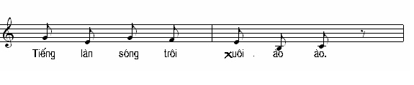
Câu 4

Slide 13
Câu 3+ 4

Slide 14
HÁT LỜI 1

Slide 15
HÁT NHẨM LỜI 2 TRÊN GIAI ĐIỆU LỜI 1,
SAU ĐÓ HÁT LỜI 2 MỘT LẦN

Slide 16
HÁT CẢ BÀI VỚI CÁC HÌNH THỨC: LỚP, CÁ NHÂN

Slide 17
Hát kết hợp gõ đệm theo phách với các hình thức
Hỡi bạn ơi cùng nhau lắng nghe

Slide 18
Cả lớp cùng hát lời 1 đến lời 2
nửa lớp hát lời - nửa lớp hát nguyên âm U

Slide 19

KỂ CHUYỆN ÂM NHẠC: TIẾNG HÁT ĐÀO THỊ HUỆ
HS Nghe, xem video kể mẫu

Slide 20
Đàm thoại về nội dung câu chuyện
1/ Đào Thị Huệ được sinh ra ở đâu?
Thôn Đào Đặng, Xã Trung Nghĩa, Huyện Tiên Lữ, Tỉnh Hưng Yên
2/ Bọn giặc Minh đã làm gì dân làng nơi cô ở?.
Cướp bóc, tàn sát dân làng.
3/ Đào Thị Huệ đã cảm hóa bọn giặc như thế nào?
Cô có giọng hát hay và ca hát cho chúng nghe và làm cho chúng si mê.
4/ Bọn giặc tin tưởng tối lại chúng giao cho Đào Thị Huệ làm nhiệm vụ gì?
Thắt dây miệng những túi vải chống muỗi mà chúng vẫn thường chui vào nằm ngủ.
Hát và chuốc rượu cho chúng say mềm, ban đêm cô cùng các trai làng khênh từng túi ngủ, có giặc ngủ ở trong ném dần xuống sông. Cuộc chiến thầm lặng ngày này qua ngày khác.
5/ Thời cơ đến Đào Thị Huệ đã làm gì?
Khi cô mất nhân dân ở đây đã lập đền thờ, và thôn này được đổi tên là thôn Đào.
6/ Khi cô Đào Thị Huệ mất nhân dân đã làm gì?

Slide 21
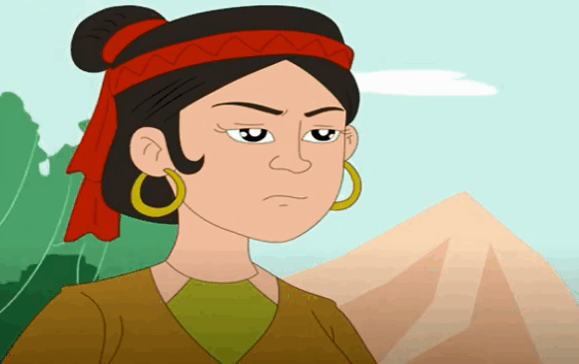
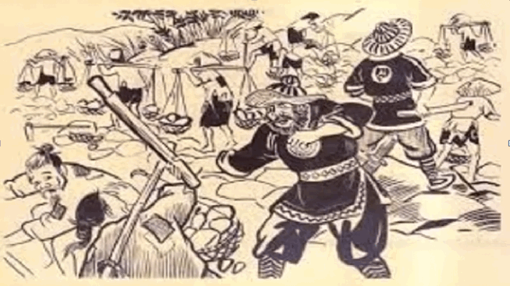
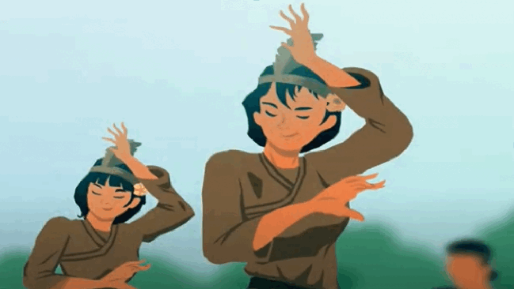
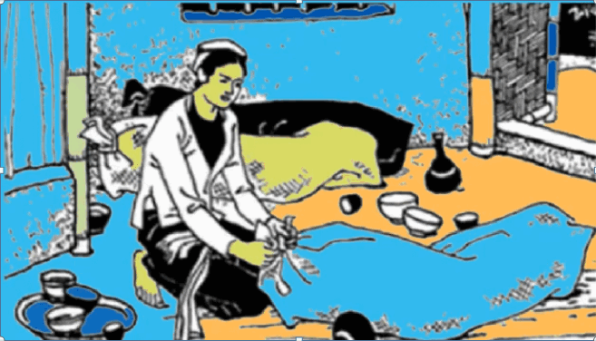
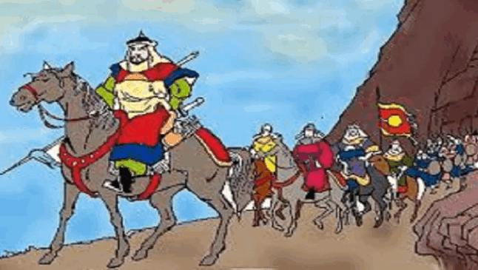
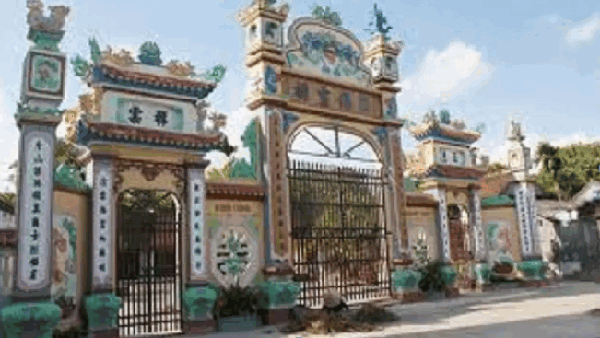
HS nhìn tranh kể lại câu chuyện
Tranh 1
Tranh 2
Tranh 3
Tranh 4
Tranh 5
Tranh 6

Slide 22
GV kể lại lần nữa câu chuyện

Slide 23

Giáo dục-củng cố-dặn dò

Slide 24
Chúc quý thầy cô mạnh khỏe các bạn học sinh chăm ngoan học giỏi
ÂM NHẠC LỚP 4

